Slide 1
РЕЖИМ ДНЯ
Подготовила Михайлова Татьяна Николаевна
Воспитатель ГПД ГБОУ СОШ№404 Колпинского района
Санкт – Петербург 2013 год

Slide 2
Цели и задачи урока:
Сформировать понятие о режиме дня.
Показать важность его соблюдения.
Дать практические рекомендации по составлению режима дня.

Slide 3

РЕЖИМ ДНЯ -
Это правильное распределение времени, при котором разумно чередуются труд и отдых.

Slide 4

Чтобы быть всегда здоровым
И стремится к знаньям новым,
Чтобы стресс, усталость снять –
Соблюдайте РЕЖИМ ДНЯ!

Slide 5
ПОДЪЁМ
7:00
Рано утром на рассвете
Просыпаются все дети.
Вспомни:
В котором часу просыпаешься ты?

Slide 6
ЗАРЯДКА
7:40
Как заправили кроватку,
Быстро делаем зарядку.
Ножками потопали.
Ручками похлопали.
Вот здоровья в чём секрет,
Всем друзьям
«Физкульт –привет!»

Slide 7

УМЫВАНИЕ
7:50
С шумом струйка водяная
На руках дробится.
Никогда не забывай
По утрам умыться.
Зубная щётка, паста, мыло –
Вот и всё, чтоб чистым лицо было!

Slide 8

ЗАВТРАК
8:00
Школьник бодрый и весёлый
За столом сидит накрытым
Сытный завтрак перед школой
Уплетает с аппетитом.

Slide 9


Дорога в школу
8.15 – 8.45
Утром по дороге в школу,
Свежим воздухом дышу,
Жду подружку я у дома,
Вместе с ней теперь иду.
Мы немного поболтаем,
Посмеёмся ведь тогда
Нам дорога в школу длинной
Не наскучит никогда.

Slide 10


УРОКИ
8.15- 12.10
За звонком звенит звонок,
Точно в срок идёт урок,
Нужно очень много знать,
Чтоб полезным в жизни стать.

Slide 11


ДОРОГА ИЗ ШКОЛЫ
12.10 - 12.40
До свиданья, школьный дом!
Завтра снова мы придём.

Slide 12
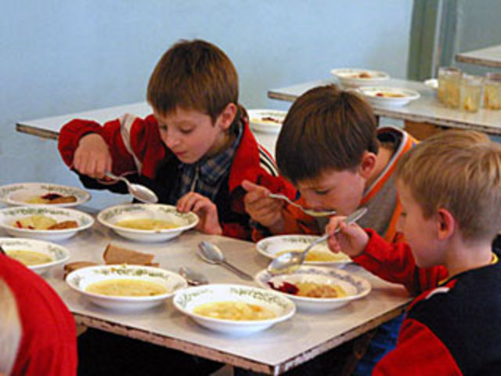
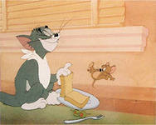
ОБЕД
13.00 – 13.30
Ешь спокойно за столом,
Не глотай, как львица.
Это вредно и притом
Можно подавиться.

Slide 13
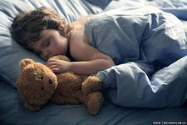
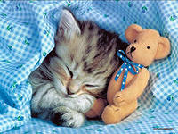
Послеобеденный сон или отдых
13.30 – 14.30

Slide 14
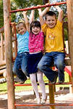
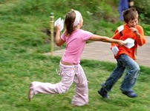
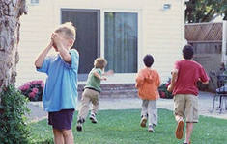
ПРОГУЛКА, ПОДВИЖНЫЕ ИГРЫ НА УЛИЦЕ
14.30 – 16.00

Slide 15

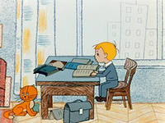
Полдник,
Приготовление уроков
16.00 – 17.30
Полдник съели, погуляли,
Поработали опять:
Из портфеля мы достали свой учебник и тетрадь.

Slide 16
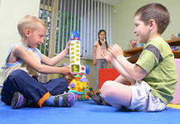
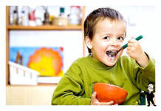
ПРОГУЛКА, УЖИН И СВОБОДНОЕ ВРЕМЯ
17.30 – 20.30
Ужин вкусный мы съедим,
Телевизор поглядим,
Или в игры поиграем,
Или книжки почитаем.

Slide 17

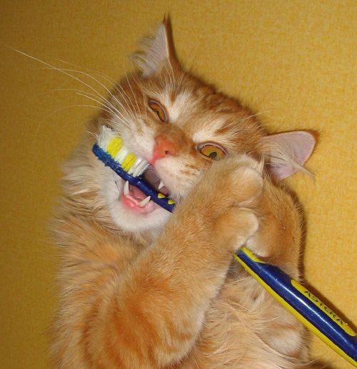

ПРИГОТОВЛЕНИЕ КО СНУ
20.30 – 21.00
Ждёт зубной порошок
И журчит водица:
«Не забудь, мой , дружок
Перед сном умыться.
Пусть приходит крепкий сон.
Всем на свете нужен он.

Slide 18



СПОКОЙНОЙ НОЧИ!
21.00 – 7.30
Чай попить и спать в кровать,
Завтра рано мне вставать!

Slide 19
Рекомендации
Приучи себя просыпаться и вставать каждый день в одно и то же время;
Выполняй каждый день утреннюю зарядку;
Следи за чистотой тела, волос, ногтей, полости рта;
Старайся есть в одно и то же время.

Slide 20
Помни твёрдо, что режим
Людям всем необходим!
Выполняйте режим дня
Будете здоровы!

